Slide 1
Smart air monitoring and filtration system
NHÓM 7
Hệ thống giám sát và lọc không khí thông minh
01.

Slide 2

Tổng Quan Dự Án
02.
Ý TƯỞNG VỀ HỆ THỐNG
  Là hệ Thống Giám Sát nhiệt độ, độ ẩm, nồng độ bụi mịn PM2.5 và khí CO2 tăng cao trong không gian kín gây ảnh hưởng sức khỏe và chủ động kích hoạt cơ chế lọc.
  Mục tiêu áp dụng : Quản cafe, nhà riêng hoặc các loại không gian kín nói chung mà điều hòa không thế lọc được hạt bụi mịn PM2.5 siêu nhỏ
  Ý tưởng cốt lỗi :
    Sử dụng thuật toán Học máy để tính toán ngưỡng an toàn riêng dựa trên thông số không gian mục tiêu(thể tính, khu vực, mục đích, vv).
    Tự động kích hoạt cơ cấu lọc HEPA để làm sạch không khí khi vượt ngưỡng an toàn.
    Ứng dụng mô hình Học sâu dự báo chất lượng không khí trước 24 giờ để đưa ra cảnh báo sớm cũng như chủ động lọc không khí trước khi chạm ngưỡng độc hại.

Slide 3

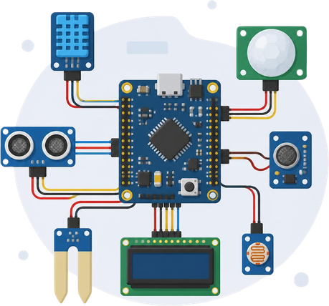
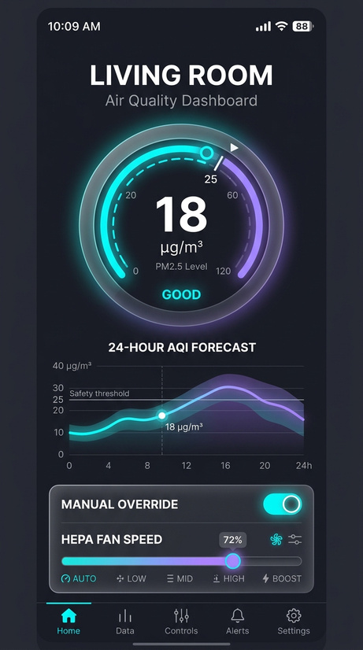



03.
KIẾN TRÚC TỔNG QUAN HỆ THỐNG
Giao Diện Người Dùng
Cảnh báo sớm & Điều khiển thủ công
Mô hình và thật toán AI
Cụm thiết bị nhúng(Node 1)
Command
Telemetry
Telemetry
MQTT Broker
Command
Cụm thiết bị nhúng(Node 2)
Telemetry
Máy chủ trung tâm
Command
Hệ Cơ Sở Dữ Liệu
Cụm thiết bị nhúng(Node 3)

Slide 4
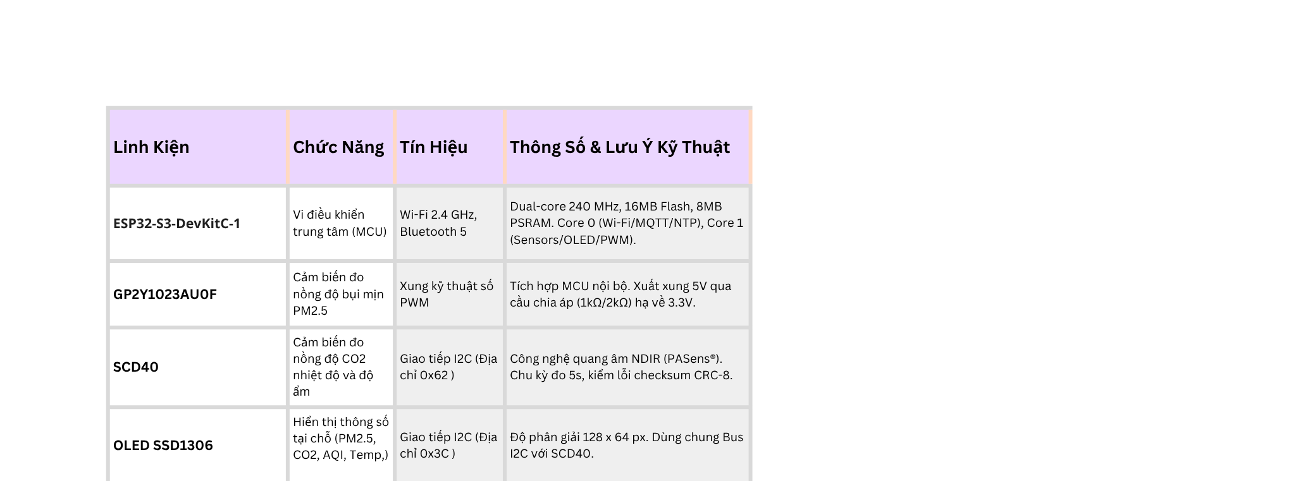
DANH SÁCH LINH KIỆN & THÔNG SỐ KỸ THUẬT THIẾT BỊ NHÚNG
04.
LINH KIỆN PHỤ TRỢ
  Bo Mạch Test (Breadboard)
  Điện trở
  Tụ hóa
  Nguồn +12V PSU
  Cáp M-M & M-F
  Cáp JST GH 5-pin

Slide 5
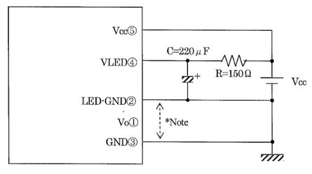
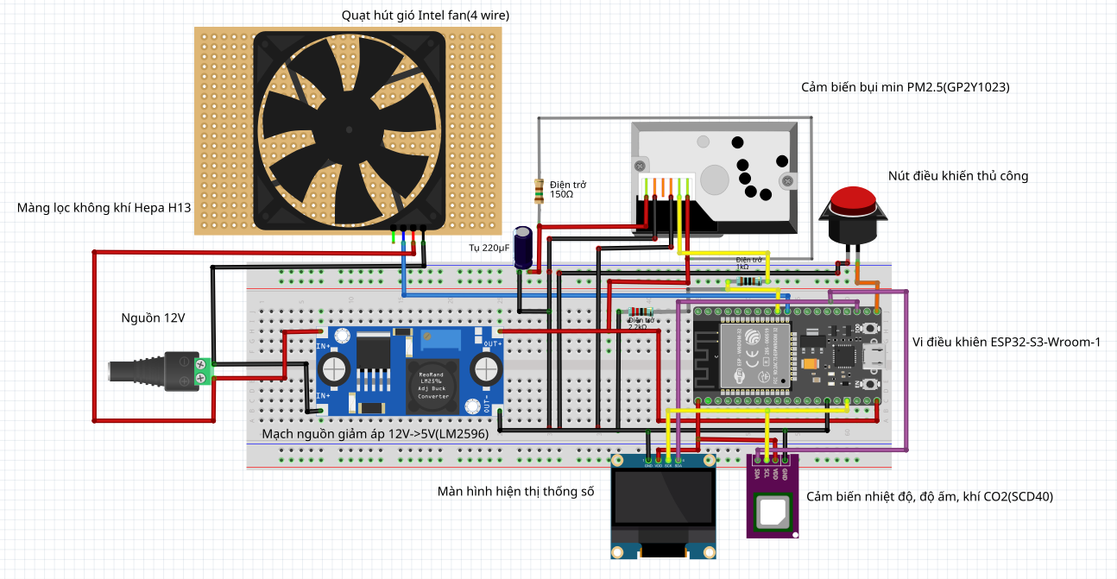
05.
Sơ Đồ Thiết bị Dự Kiến

Slide 6

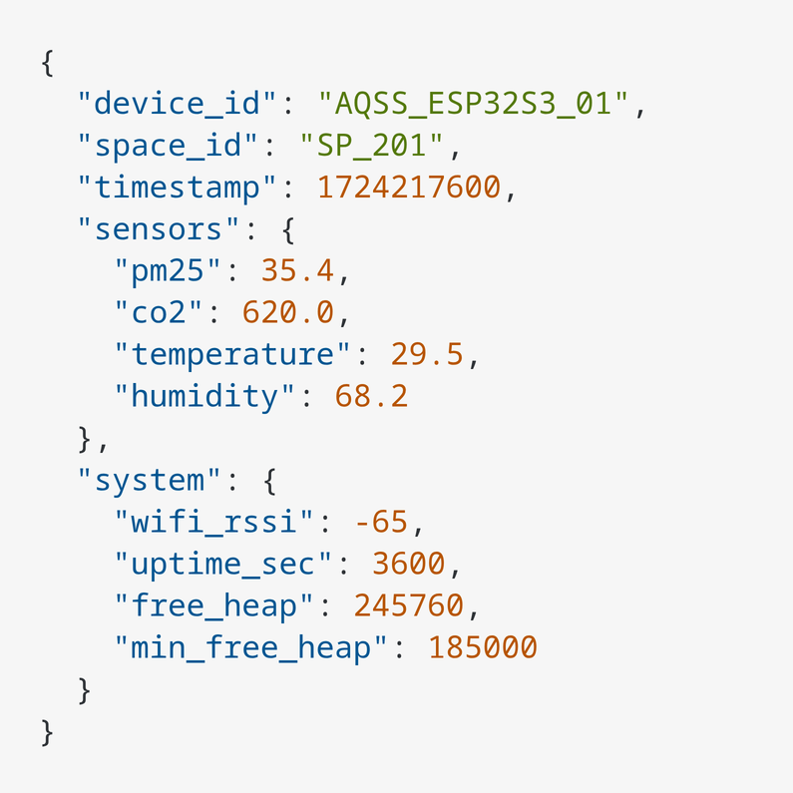
GIAO THỨC TRUYỀN DỮ LIỆU MQTT& CẤU TRÚC TELEMETRY
ABC
Giao thức: MQTT over TCP chạy trên băng tần Wi-Fi 2.4 GHz
Cấu Trúc Gói Tin JSON Telemetry
  Cảm biến (sensors): Nồng độ PM2.5( ), CO2 (ppm), Nhiệt độ( ) và Độ ẩm(%)
  Hệ thống ( system ): Cường độ Wi-Fi RSSI (dBm), thời gian chạy uptime_sec và dung lượng bộ nhớ trống free_heap
  MQTT không giới hạn kích thước payload <384 bytes
Vì sao chọn MQTT:
  Header cực nhẹ: gói tin MQTT nhỏ nhất chỉ 2 byte overhead
  Publish/Subscribe: ESP32 chỉ cần bắn dữ liệu lên 1 topic, backend sẽ tự nhận
  Duy trì kết nối lâu dài qua TCP
Heartbeat & LWT: cơ chế MQTT dùng để phát hiện thiết bị mất kết nối đột ngột
HỌP CÔNG TY MDM | THÁNG 4/2020
06.

Slide 7
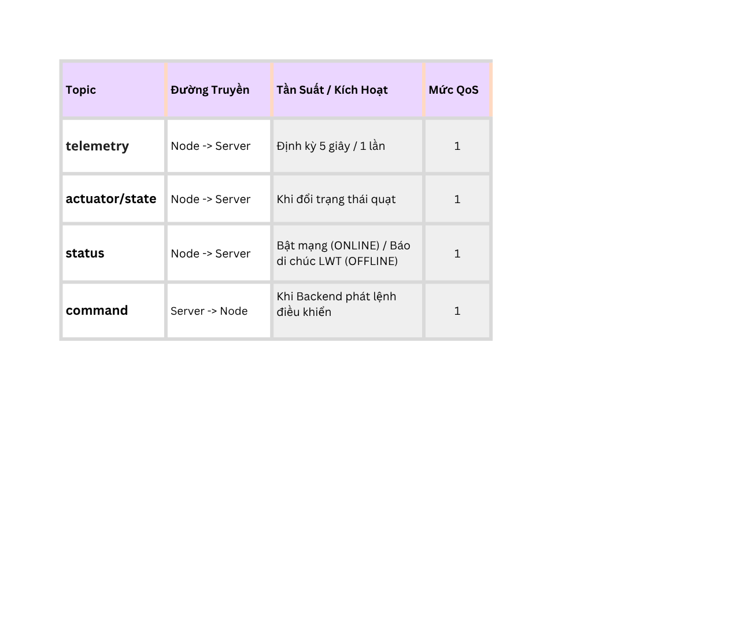
XYZ
PHÂN BỔ KÊNH TOPIC & DANH SÁCH LỆNH ĐIỀU KHIỂN
Danh Sách Lệnh Điều Khiển
  set_actuator: Bật/tắt và điều chỉnh 4 cấp độ quạt lọc (state: ON/OFF, level: 0–3 tương ứng 0%, 35%, 60%, 90%)
  display_warning: Hiển thị cảnh báo ô nhiễm dự báo từ hệ thống lên màn hình OLED tại chỗ
  force_ntp_sync: Ép đồng bộ lại thời gian mạng NTP
  reboot : khởi động lại vi điều khiển
QoS 1 (At least once): sender gửi PUBLISH, receiver phải trả về PUBACK. Nếu sender không nhận PUBACK trong thời gian chờ, gửi lại gói y hệt (đánh dấu cờ DUP=1). → Đảm bảo chắc chắn tới ít nhất 1 lần, cân bằng không phải trả phí độ trễ của QoS 2
07.

Slide 8
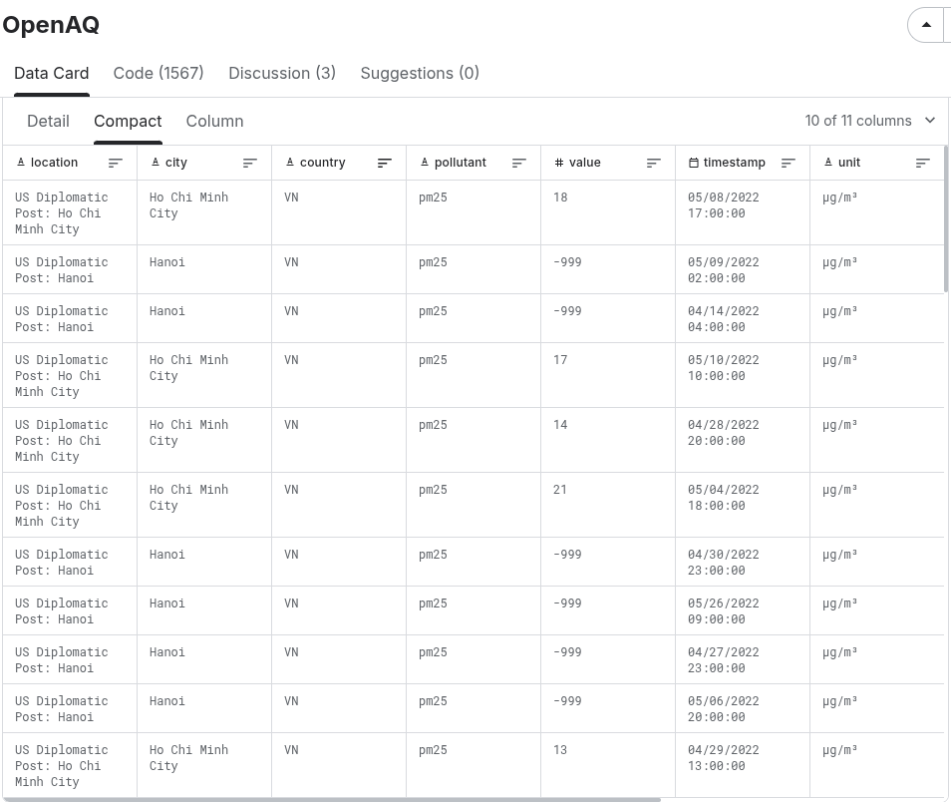
THUẬT TOÁN & MÔ HÌNH HỌC SÂU
08.
#1 Suy diễn ngưỡng
  Đầu vào : Thể tích phòng (volume_m3), mục đích sử dụng (purpose), khu vực địa lý (region), độ thông thoáng (ventilation) và số lượng người ở
  Đầu ra : Ngưỡng ô nhiễm cơ sở (base_threshold_pm25)
#2 Suy diễn liều lượng
  Đầu vào: Thể tích phòng, nồng độ PM2.5 hiện tại, ngưỡng an toàn cơ sở (từ #1) và chỉ số bụi ngoài trời dự kiến
  Đầu ra: Cấp độ quạt (filter_level từ 0 đến 3) và thời gian chạy cần thiết (run_duration_minutes)
#3 Mô hình dự báo
  Đầu vào: Chuỗi dữ liệu 24 giờ lịch sử
  Đầu ra : Xuất chuỗi 24 giờ tương lai
  Mô hình được Pre-train trên tập dữ liệu mở chất lượng cao (OpenAQ Đông Nam Á)

Slide 9
MÁY CHỦ TRUNG TÂM, GIAO DIỆN NGƯỜI DÙNG & VÒNG LẶP TỰ ĐỘNG
123
Máy Chủ Trung Tâm
Vòng Lặp Điều Khiển Tự Động
Giao Diện Người Dùng
  Tiếp nhận & Lưu trữ: Thu thập luồng dữ liệu thời gian thực từ tất cả các phòng và lưu trữ để phục vụ phân tích lịch sử.
  Cập nhật: Đẩy trực tiếp các chỉ số đo đạc lên giao diện để người dùng theo dõi không bị trễ.
  Tự động đánh giá: Hệ thống liên tục so sánh nồng độ bụi thực tế với ngưỡng an toàn do thuật toán tính toán.
  Tự động xử lý:
    Khi ô nhiễm: Tự động kích hoạt quạt lọc HEPA ở cấp độ phù hợp để làm sạch không khí.
    Cảnh báo sớm: Phát thông báo lên màn hình OLED tại .
    Khi không khí sạch: Tự động tắt quạt để tiết kiệm điện và kéo dài tuổi thọ màng lọc.
  Hiển thị chất lượng không khí từng phòng, biểu đồ lịch sử và đường dự báo 24 giờ.
  Cho phép người dùng theo dõi lịch sử lọc tự động hoặc chủ động bật/tắt bộ lọc khi cần.
09.

Slide 10
10.
NHÓM 7
Cảm ơn đã lắng nghe!

